Slide 1


3º
PRÁCTICA 2. TEST DRIVEN DEVELOPMENT
AMPLIACIÓN DE INGENIERÍA DEL SOFTWARE
TERCER CURSO
DIEGO PICAZO GARCÍA
LARA FERNÁNDEZ GUTIÉRRREZ

Slide 2
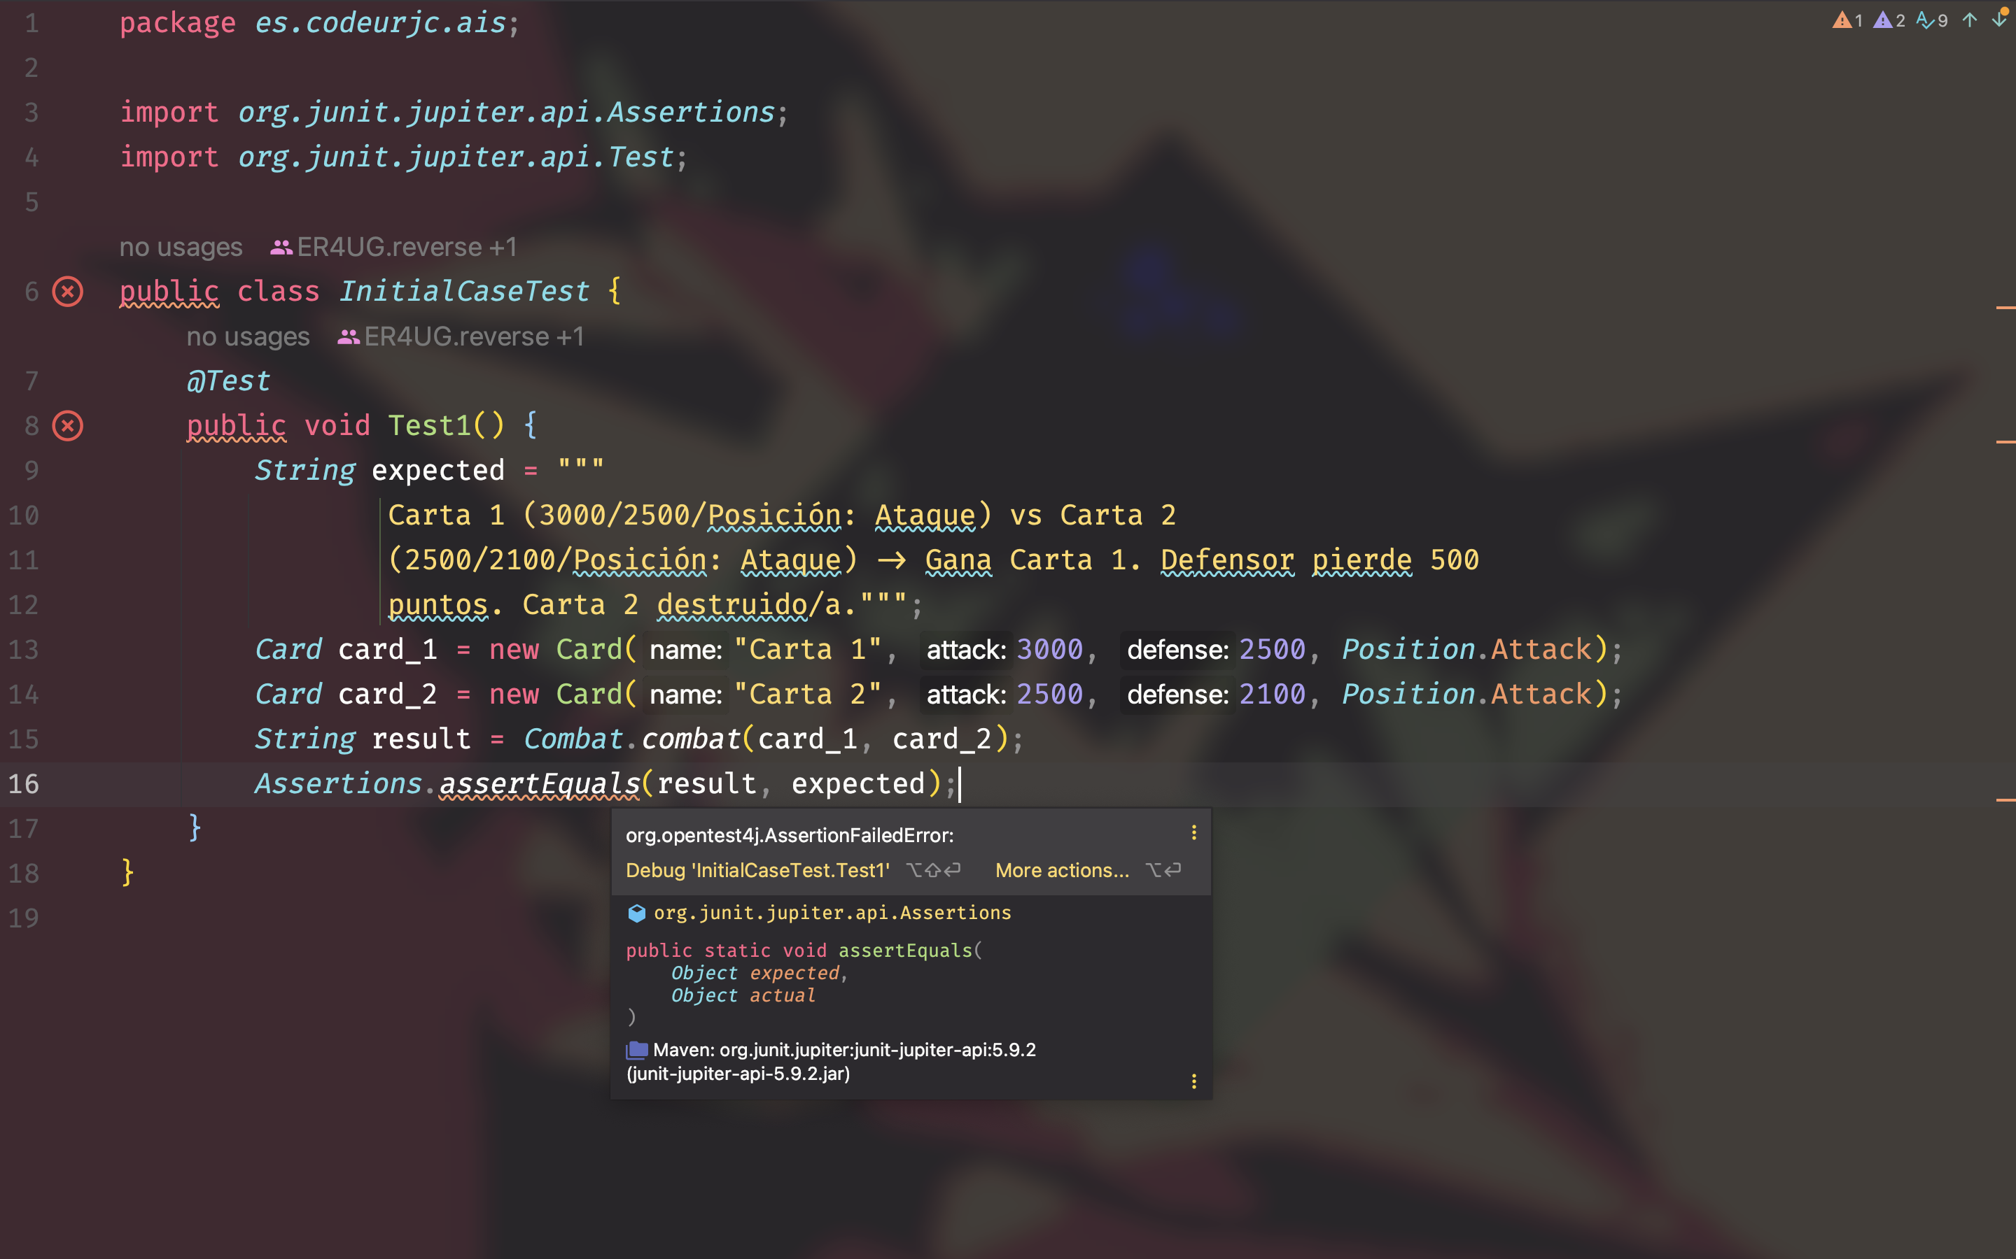
TEST1.FAIL
Desarrollamos lo mínimo indispensable para que nuestro Test compile. Hemos creado las clases Card y Combat de forma vacía y ahora tenemos un “AssertFailedError” que nos comenta que lo devuelto no coincide con lo esperado, ya que no hemos desarrollado ningún cuerpo en las clases.

Slide 3
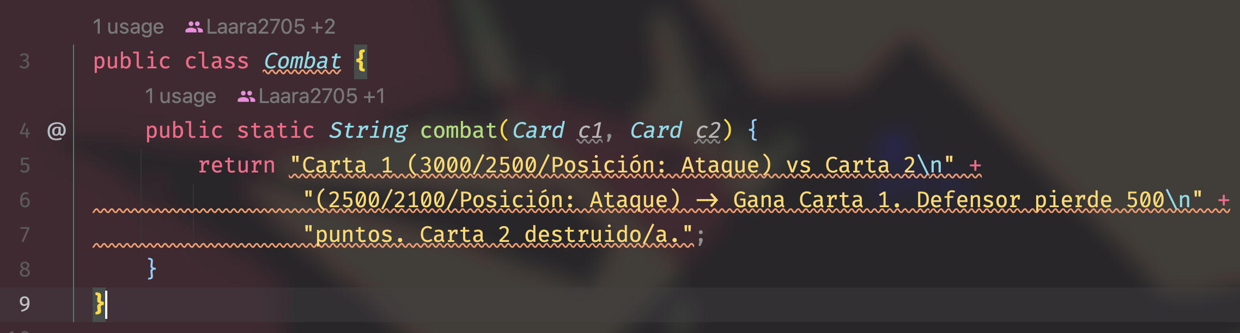
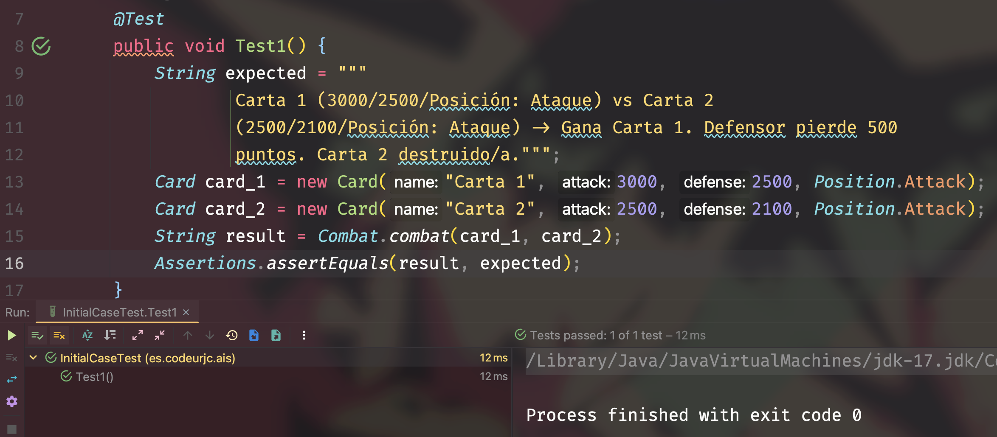
TEST1.PASS
Esta implementación mínima nos hace pasar el test. No tenemos nada que refactorizar ya que simplemente retornamos un String.

Slide 4
TEST2.FAIL
Desarrollamos lo mínimo indispensable para que nuestro Test compile. Hemos creado las clases Card y Combat de forma vacía y ahora tenemos un “AssertFailedError” que nos comenta que lo devuelto no coincide con lo esperado, ya que no hemos desarrollado ningún cuerpo en las clases.

